Slide 1
Unidad 0 - Introducción
Unidad 1. Identificación de Necesidades
INFO 208 – Ingeniería de Requisitos - 2024
Juan Pablo Salazar F.

Slide 2
Elicitación
6. Entender qué necesitan hacer los usuarios con la solución.
7. Identificar eventos y respuestas.
8. Evaluar conceptos y relaciones de datos.
9. Identificar y evaluar atributos de calidad.
Texto guía – Cap 3: Wiegers, K & Hokanson, C; 2023

Slide 3
Diagrama de contexto (DFD Nivel 0)
Se conoce también como DFD de Nivel 0.
Básicamente, contiene:
El sistema
Los sistemas con los cuales interactúa.
Los flujos de datos.
No incluye:
Interacciones entre sistemas.
Sitio web SINCA
Contaminantes estaciones
Datos meteorológicos
Sitio web Meteochile
Sistema monitoreo MP-I
Usuarios MMA
Reportes
Modelos
Contaminantes intradomiciliarios
Despliegue
Contaminantes intradomiciliarios
Hogares
Notes:
Aun cuando los casos de uso son muy útiles para entender las tareas que realizan usuarios con un sistema de manera interactiva, hay otro tipo de sistemas que requieren otros enfoques.
Por ejemplo, en el caso de los sensores, no hay una interacción usuario-sistema que gatille las acciones del sistema.

Slide 4

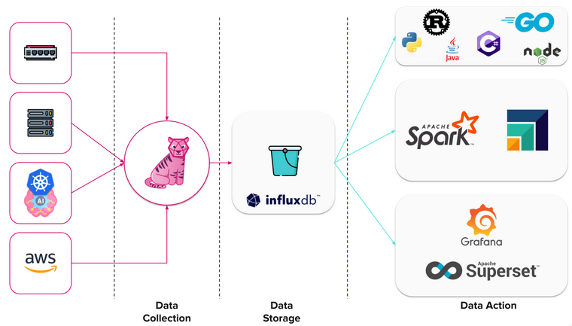
Arquitectura para monitoreo & observación
TIG Stack
Fuente: https://www.influxdata.com/blog/infrastructure-monitoring-basics-telegraf-influxdb-grafana/
Notes:
Por el lado de la visualización, tiene sentido usar casos de uso. Por el lado de la recolección de datos, los CU nos entregan poca información,

Slide 5
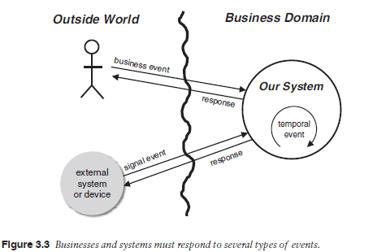
7) Identificar eventos y respuestas.
Texto guía – Cap 3: Wiegers, K & Hokanson, C; 2023

Slide 6
7) Identificar eventos y respuestas.
Tipo de evento | Descripción
De negocios | Alguien fuera del dominio de negocios requiere un servicio. La respuesta al evento de negocios implica iniciar una interacción con un sistema, a través de un caso de uso.
Señal | Un sistema recibe una entrada desde fuera, usualmente desde otro sistema.
Temporal | Se gatilla alguna condición temporal dentro del sistema, que implica realizar alguna acción.
Texto guía – Cap 3: Wiegers, K & Hokanson, C; 2023
Notes:
La identificación de eventos permite levantar requisitos funcionales y no funcionales asociados a ellos.

Slide 7
7) Identificar eventos y respuestas. ¿Cómo?
Evento | Estado del sistema | Respuesta
¿Qué problema tiene especificar los eventos de esta manera?
¿Qué pasa si son decenas o cientos de eventos?
Texto guía – Cap 3: Wiegers, K & Hokanson, C; 2023
Notes:
Completar una tabla con los detalles de cada evento ayuda a especificar el sistema.

Slide 8
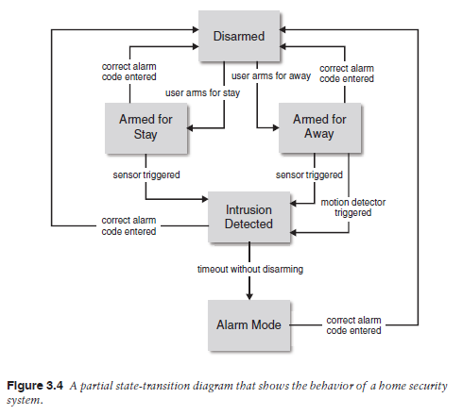
7) Identificar eventos y respuestas. ¿Cómo?
Un diagrama nos ayudará a tener una visión más completa.
Los eventos nos indican cómo transitamos desde un estado a otro.
La tabla sirve como complemento (permite más detalles).
Texto guía – Cap 3: Wiegers, K & Hokanson, C; 2023
Notes:
Completar una tabla con los detalles de cada evento ayuda a especificar el sistema.

Slide 9
7) Identificar eventos y respuestas. ¿Cómo?
Veamos un ejemplo:
"Una máquina expendedora de bebidas permite a los usuarios seleccionar un producto, insertar monedas y recibir el producto deseado. La máquina debe manejar los siguientes estados: esperando selección, esperando monedas, procesando transacción, y entrega de producto. Si el usuario inserta una cantidad incorrecta de dinero, la máquina debe devolver las monedas y regresar al estado de espera de monedas. Si la selección no está disponible, debe regresar al estado de espera de selección."
Texto guía – Cap 3: Wiegers, K & Hokanson, C; 2023
Notes:
Completar una tabla con los detalles de cada evento ayuda a especificar el sistema.

Slide 10
Elicitación
6. Entender qué necesitan hacer los usuarios con la solución.
7. Identificar eventos y respuestas.
8. Evaluar conceptos y relaciones de datos.
9. Identificar y evaluar atributos de calidad.
Texto guía – Cap 3: Wiegers, K & Hokanson, C; 2023

Slide 11
8) Evaluar conceptos y relaciones de datos.
Los sistemas se componen en general de datos y procesos (que manipulan datos).
Durante el proceso de elicitación, debemos buscar respuestas a preguntas en relación a los datos, por ejemplo:
¿Qué datos se requieren? ¿Cuáles son las fuentes de esos datos?
¿Qué datos debieran persistir y cuáles no?
¿Qué stakeholders consumen qué datos?
¿Qué restricciones o reglas de negocios son aplicables a cada objeto de datos?
¿Qué información requiere ser ingresada o desplegada en la UI?
Texto guía – Cap 3: Wiegers, K & Hokanson, C; 2023
Notes:
UI: User Interface

Slide 12
8) Evaluar conceptos y relaciones de datos.
¿Cómo identificamos los objetos de datos?
Debemos partir por una lista. ¿Cómo la elaboramos?
Recopilamos los sustantivos que aparezcan en descripciones del problema.
Usualmente, las etiquetas de las líneas en el diagrama de ecosistema son objetos de datos.
Ponemos atención a los sustantivos que sean mencionados por los stakeholders.
Reportes, gráficos y otras salidas del sistema, también nos dan luces en relación a las entradas.
Nombres de tablas en sistemas existentes que debamos usar.
Texto guía – Cap 3: Wiegers, K & Hokanson, C; 2023
Notes:
UI: User Interface

Slide 13
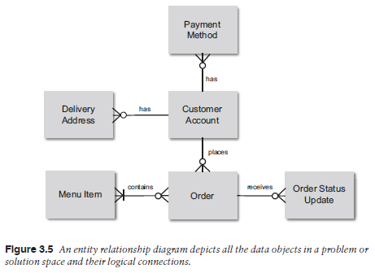
8) Evaluar conceptos y relaciones de datos.
¿Qué hacemos con ellos?
Diagrama Entidad-Relación.
Diccionario de datos.
Texto guía – Cap 3: Wiegers, K & Hokanson, C; 2023
Notes:
UI: User Interface

Slide 14
8) Evaluar conceptos y relaciones de datos.
¿Qué hacemos con ellos?
Diagrama Entidad-Relación.
Diccionario de datos.
Identificar objetos de datos
Identificar atributos
Tipos de datos
Restricciones
Descripción
Texto guía – Cap 3: Wiegers, K & Hokanson, C; 2023
Notes:
UI: User Interface

Slide 15
Ejemplo – Modelo Entidad-Relación
Suponga que se requiere implementar un sistema para administrar los libros de una biblioteca.
Cada libro pertenece a un género literario (poesías, cuentos, novelas, por ejemplo).
Cada libro puede tener uno o varios autores.
Cada autor tiene un nombre, una nacionalidad, un año de nacimiento y, según sea el caso, un año de muerte.
Cada libro tiene un código ISBN que lo identifica, y un nombre.
Un libro puede tener varias ediciones, cada una de las cuales tiene un año de publicación, una editorial y un idioma.
Si un libro tiene varias ediciones, no es posible que algunas ediciones tengan autores distintos, respecto de otras. Todas comparten los mismos autores, ya que están asociados al libro.
Cada libro está asociado a una o varias temáticas. Por ejemplo, una novela puede estar asociada a la temática policial, pero también a la temática “novela hispanoamericana”.
Realice el diagrama Entidad-Relación, identificando sólo las entidades y sus relaciones. No es necesario que incluya los atributos en el diagrama.
Notes:
Recordar tema de tradeoffs, los usuarios querrán todo.

